Slide 1
Ruleta de Pares
Grupo/Integrantes: Tiziana Sandoval, Kehit Fernandez
curso: 5°2 Grupo B
Profesor: Masilla Muñoz York Elías
escuela: técnica T2

Slide 2
Introducción:
El juego de la ruleta par/impar en C++ simula una ruleta con más números pares que impares. El jugador presiona Enter para "girar" la ruleta, y si sale un número impar, gana la ronda. Sin embargo, si salen cinco números pares seguidos, pierde el juego, Después de cada partida, se le pregunta al jugador si desea jugar de nuevo, permitiendo múltiples partidas hasta que decida salir. El objetivo es evitar que salgan cinco números pares consecutivos y tratar de obtener un número impar para ganar cada ronda.

Slide 3
Objetivos General
- Decisiones Grupales Justas
- Emoción en las Decisiones
- Retos y Competencias Amistosas
- Resolución Amigable de Desacuerdos
- Juegos y Sorteos

Slide 4
Objetivos Específicos
- Pasar el tiempo y relajarse
- Divertirse jugando
- Jugar en cualquier lugar y momento
- Pensar un poco y tomar decisiones fáciles
- Sentirse bien y motivado al ganar

Slide 5
Las herramientas utilizadas
Las herramientas utilizadas para armar este programa son las siguientes:
- Word
- Visual studio code
- plantilla apa v7
- Github
- g++
- drive.

Slide 6
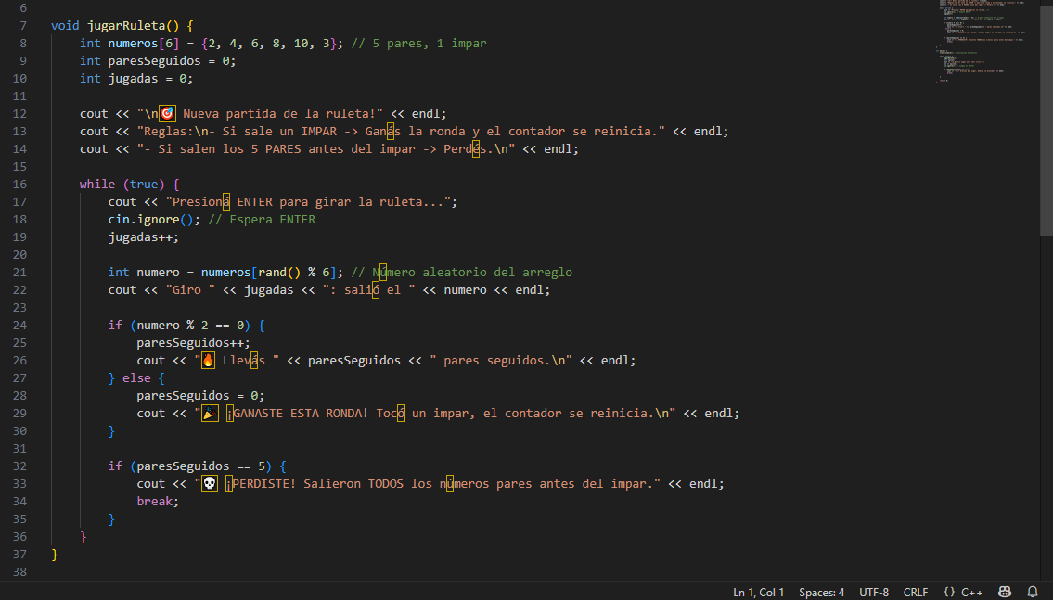
Diseño y Estructura del Código
Comandos como whileTrue, if y else son de los mas importantes para nuestro código ,dentro de estos tenemos el contador de los pares, la condición para ganar y para perder.

Slide 7
Descripción del Flujo Lógico
El flujo lógico del programa de ruleta comienza con la inicialización de variables y la presentación de las reglas del juego. Luego, entra en un bucle donde espera a que el usuario presione "ENTER" para simular un giro de la ruleta. Se genera un número aleatorio, se verifica si es par o impar, y se actualiza un contador de números pares consecutivos. Si el número es impar, el contador se reinicia; si el contador de pares llega a cinco, el juego termina con una derrota. Después de cada giro, se evalúa si el juego ha terminado, y si no, se repite el ciclo. Una vez que el juego termina (por victoria o derrota), se pregunta al usuario si desea jugar de nuevo, reiniciando el juego si responde afirmativamente o finalizando el programa si responde negativamente.

Slide 8
Interfaz o modo de uso
La interfaz de un programa de ruleta típicamente ofrece un área para ingresar los resultados de cada giro, ya sea manualmente o mediante un generador aleatorio, junto con una visualización de estadísticas clave como la frecuencia de números y análisis de sectores. Además, incluye una representación virtual de la mesa de ruleta para realizar apuestas y un sistema de gestión de banca para simular y controlar las finanzas del juego. El usuario interactúa ingresando los resultados, analizando las estadísticas para identificar patrones, realizando apuestas basadas en su análisis y gestionando su banca virtual para probar estrategias y comprender las dinámicas del juego.

Slide 9
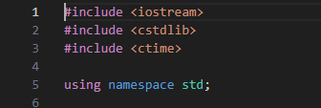
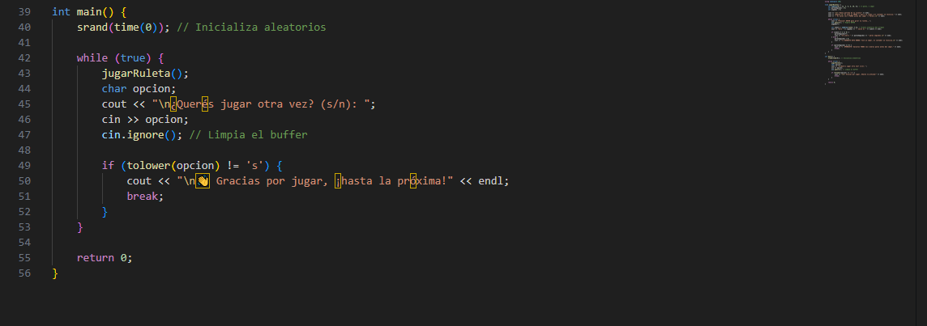
Capturas del Programa

Slide 10
Innovaciones o Mejoras Personales
Para mejorar el programa de ruleta, se podrían añadir funciones sencillas pero impactantes: permitir guardar estadísticas de cada sesión para que el usuario revise su progreso y ajuste estrategias, ofrecer opciones de personalización visual como diferentes diseños de ruleta y esquemas de colores para una experiencia más atractiva, e integrar efectos de sonido realistas que acompañen las acciones del juego, haciendo la experiencia más inmersiva y entretenida. Estas mejoras harían el juego más atractivo, informativo y personalizado para el usuario.

